Slide 1
Kelompok 7
Embong Octavianto (18.11.0009)
Ilham Galis Paramarta (18.11.0135)
Dimas Cahyo Nur Aditya (18.11.0031)
Bangun Apriansyah (18.11.0042)
Rangkaian Sekuensial
RS Flip-Flop & D Flip-flop

Slide 2
Rangkaian Sekuensial
Rangkaian sekuensial adalah rangkaian logika yang kondisi keluarannya dipengaruhi oleh masukan dan keadaan keluaran sebelumnya atau dapat dikatakan rangkaian yang bekerja berdasarkan urutan waktu. Ciri rangkaian logika sekuensial yang utama adalah adanya jalur umpan balik (feedback) di dalam rangkaiannya.

Slide 3
Flip-Flop
Flip-flop adalah rangkaian digital yang digunakan untuk menyimpan satu bit secara semi permanen sampai ada suatu perintah untuk menghapus atau mengganti isi dari bit yang disimpan. Prinsip dasar dari flip-flop adalah suatu komponen elektronika dasar seperti transistor, resistor dan dioda yang di rangkai menjadi suatu gerbang logika yang dapat bekerja secara sekuensial.
Dalam elektronika, Gerbang Flip-Flop adalah sebuah sirkuit yang memiliki dua keadaan stabil yang dapat digunakan untuk menyimpan suatu keadaan informasi. Keadaan ini dapat diubah dengan mengganti sinyal input dan akan menghasilkan satu atau dua output.

Slide 4
Flip-flop dapat digunakan secara sederhana yaitu menggunakan clock, sedangkan yang paling sederhana dinamakan latch. Kata “latch” lebih biasa digunakan untuk menyimpan data yang ada, sementara clock devices dapat dikategorikan sebagai flip-flop.
Flip-flop dan lacth dapat digunakan sebagai elemen penyimpanan data. Penyimpanan data ini digunakan untuk menyimpan state (keadaan) pada ilmu komputer, dan sirkuit ini merupakan logika sekuensial. Saat digunakan dimesin finite-state, hasil keluaran dan state selanjutnya bergantung bukan hanya kepada keadaan saat ini (dan, karena itu, masukan sebelumnya). Sirkuit juga digunakan untuk mengitung bunyi teratur dan singkronisasi sinyal.

Slide 5
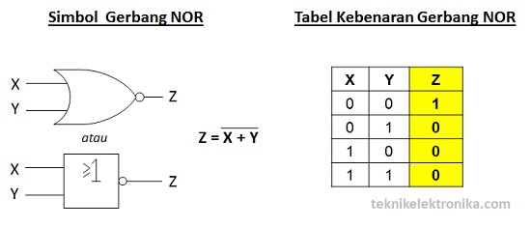
Gerbang Dasar Flip-Flop
NOR Gate
NOT-OR Gate adalah penggabungan dari gate NOT dan OR yang akan menghasilkan kebalikan dari output gate tersebut.

Slide 6
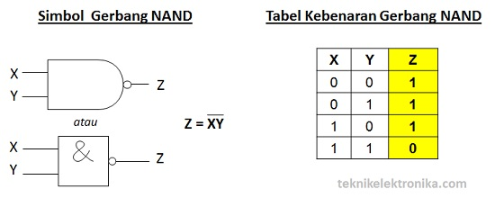
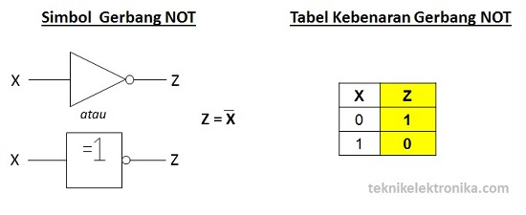
NAND Gate
NOT-AND Gate adalah penggabungan dari gate NOT dan AND yang akan menghasilkan kebalikan dari output gate tersebut.
NOT Gate
Disebut juga gerbang Inverter yang mengambil A Q sebuah input dan mengeluarkan kebalikannya 1 sebagai output.

Slide 7
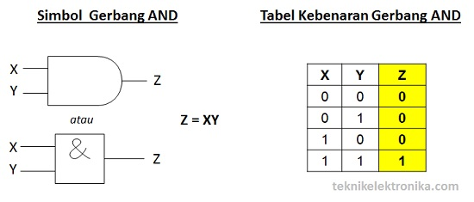
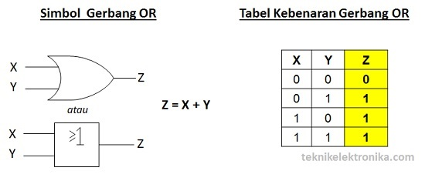
AND Gate
Melakukan operasi logika AND dengan 2 input. Bila keduanya bernilai True maka akan menghasilkan output True.
OR Gate
Melakukan operasi logika OR. Bila input A atau B atau keduanya bernilai. True maka akan menghasilkan output True.

Slide 8
RS FLIP-FLOP
Flip-flop RS atau SR (Set-Reset) merupakan dasar dari flip-flop jenis lain. Flip-flop ini mempunyai 2 masukan: satu disebut S (SET) yang dipakai untuk menyetel (membuat keluaran flip-flop berkeadaan 1) dan yang lain disebut R (RESET) yang dipakai untuk me-reset (membuat keluaran berkeadaan 0).

Slide 9
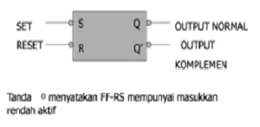
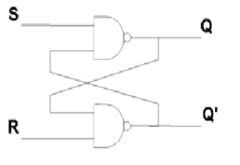
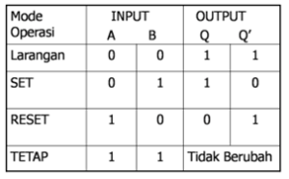
Simbol Logika FF-RS
Rangkaian Logika FF-RS
Tabel Kebenaran

Slide 10
Flip Flop RS Terdetak
Flip Flop RS dikembangkan dengan ditambah masukan untuk sinyal pendetak (clock), maka disebut Flip Flop RS Terdetak (clocked SR flip flop). Pada hakikatnya prinsip keduanya sama, tetapi oerasi pengendalian masukan dan keluarannya berbeda. Flip Flop RS terdetak ini harus menyesuaikan diri dengan sinyal pendetak atau menyingkronkan diri dengan sinyal pendetak.
Apabila sinyal pendetak masukan pada logika 0, maka data yang masuk pada R dan S tidak akan ditanggapi atau diproses oleh flip flop, sehingga keluaran Q tetap tidak berubah. Jika sinyal pendetak berubah dari logika 0 menjadi 1, seketika itu masukan SET dan RESET akan ditanggapi, sehingga keluaran Q berubah. Pengoperasian flip flop SR terdetak disebut secara serempak atau sinkron. Dinamakan sinkron karena bekerjanya menyesuaikan dengan irama waktu sinyal pendetak.

Slide 11

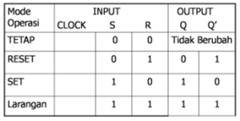
Rangkaian RS Flip-flop Berdetak
Tabel Kebenaran FF-RS Berdetak

Slide 12
D FLIP-FLOP
Merupakan modifikasi dari SR flip-flop dengan tambahan gerbang pembalik pada masukan R sehinga R merupakan komplemen dari masukan S. Pada dasarnya sebuah flip-flop memiliki dua input, pada FF D input yang dibutuhkan hanyalah 1. Dengan modifikasi tambahan pada FF SR dengan NOT Gate, input D akan mengontrol kondisi set dan reset gate.

Slide 13

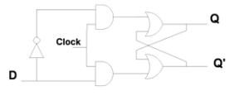

Simbol logika D flip-flop
Rangkaian logika D flip-flop
Tabel Kebenaran

Slide 14
TERIMA KASIH

